Slide 1

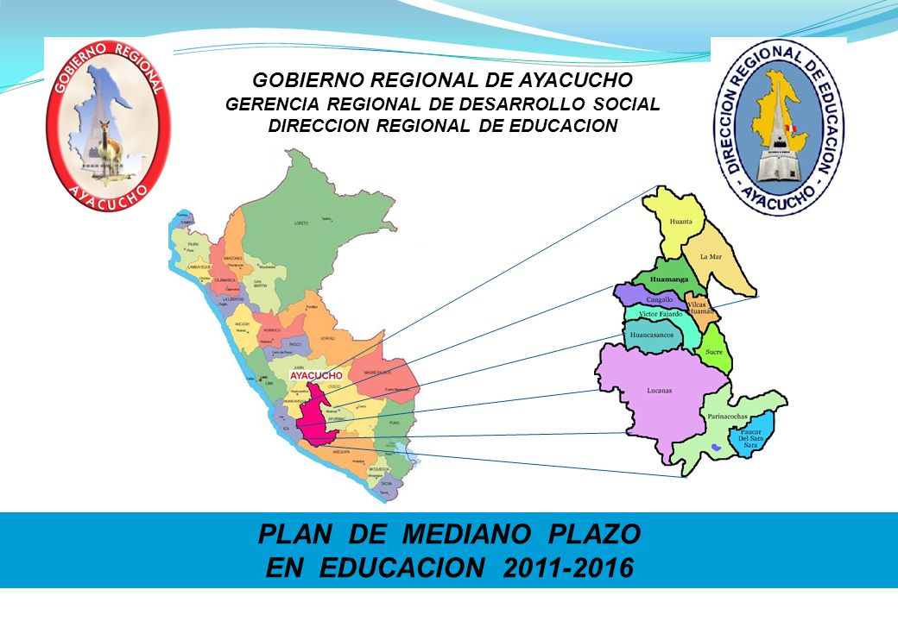
IV MÓDULO
Programa de Formación Docente en Servicio
GOBIERNO REGIONAL
DE AYACUCHO
EVALUACIÓN FORMATIVA
DIRECCIÓN REGIONAL DE
EDUCACIÓN DE AYACUCHO
DIRECCIÓN DE GESTIÓN PEDAGÓGICA

Slide 2



Analizamos y respondemos a la situación
Diálogo durante una jornada de planificación
“Sé que debemos trabajar por competencias, pero a veces me cuesta aterrizar eso en la práctica. Por ejemplo, no entiendo cómo se evidencia que un estudiante está desarrollando una competencia. ¿Es cuando resuelve bien un examen o cuando participa más?
Además, ¿cómo sé si está avanzando en su nivel de logro? Me confunde el uso de los estándares, porque no siempre sé cómo relacionarlos con lo que enseño cada semana. A veces pienso que todo eso queda solo en el papel.
“Yo reviso los estándares solo cuando me toca llenar los informes, pero en mi día a día no los uso mucho. Me enfoco en enseñar los contenidos del libro y en que los estudiantes hagan las tareas. No tengo claro cómo se ve esa ‘progresión de la competencia’ en el aula.”
Preguntas retadoras
¿Qué ideas les genera esta situación? ¿Con cuál de los docentes se sienten más identificados?
¿Qué significa para ustedes desarrollar una competencia en el aula?
¿Cómo usan los estándares de aprendizaje en su planificación o evaluación?
¿Qué evidencias les permiten saber si sus estudiantes están progresando en una competencia?
¿En qué momentos consideran la progresión de aprendizajes en su práctica?

Slide 3

Observemos los videos
Observamos un video y respondemos a las preguntas
Comentarios sobre los videos:
Retrato de un país adolescente
https://youtu.be/ttQWEEahDR4
Historia de emprendimiento
https://youtu.be/HqbPR8ktBG0
Responde a las preguntas:
¿Qué comprendes por “actuar competente” en el aula?
¿Cómo cambiarías tu rol docente si adoptas un enfoque por competencias?

Slide 4
Analizamos la situación
¿Cuál es la situación que observamos?

Slide 5
Analizamos la situación
¿En esta situación qué observamos?

Slide 6
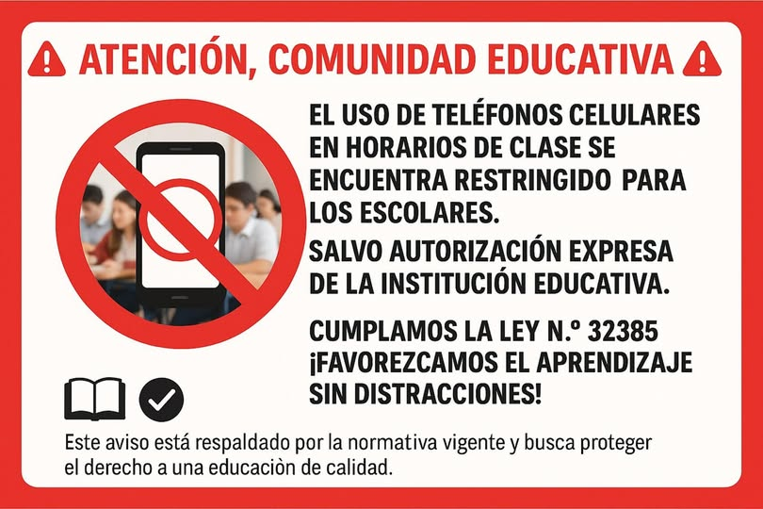
Analizamos la situación
La ley sobre el uso del celular en la escuela
La Ley Nº 32385, publicada en el diario oficial El Peruano el 13 de junio de 2025, regula el uso de teléfonos celulares y dispositivos electrónicos en todas las instituciones y programas de EB, tanto públicas como privadas. La ley restringe el uso de estos dispositivos durante las clases, a menos que su uso sea expresamente autorizado por la institución educativa para fines académicos o en casos de estudiantes con NEE debidamente justificadas.

Slide 7
Analizamos la situación significativa
“¿Qué hacer con el celular en clase? Aprendemos a usarlo con responsabilidad”
En el aula, se ha identificado que muchos estudiantes usan el celular durante las clases para jugar, ver videos o enviar mensajes, lo cual afecta su atención, los procesos de aprendizaje y la convivencia. Si bien es cierto, estos dispositivos pueden ser una herramienta clave para el desarrollo de aprendizajes, también se ha convertido en un problema debido a su uso inadecuado, inoportuno e impertinente.
Ante esta situación, incluso reconocida y aceptada por los propios estudiantes, ¿qué podemos hacer para darle un uso responsable?
¿Qué competencias podemos desarrollar a partir de la situación presentada?

Slide 8
Analizamos la situación significativa
¿Qué competencias podemos desarrollar a partir de la situación presentada?
PERSONALSOCIAL:
Construye su identidad.
Convive y participa democráticamente en la búsqueda del bien común.
COMUNICACIÓN:
Se comunica oralmente en su lengua materna.
Lee diversos tipos de textos escritos en su lengua materna.
Escribe diversos tipos de textos en su lengua materna
CIENCIAYTECNOLOGÍA:
Indaga mediante métodos científicos para construir conocimientos.
Explica el mundo físico basándose en conocimientos sobre los seres vivos, materia y energía, biodiversidad, Tierra y universo
SE DESENVUELVE EN LOS ENTORNOS VIRTUALES GENERADOS POR LAS TIC:
Personaliza entornos virtuales.
Gestiona información del entorno virtual.
Interactúa en entornos virtuales.
Crea objetos virtuales en diversos formatos.
MATEMÁTICA:
Resuelve problemas de Cantidad.
Resuelve problemas de gestión de datos e incertidumbre.

Slide 9

¿Qué es la competencia?
Analizamos y respondemos a la situación
La competencia es la facultad que tiene una persona de combinar un conjunto de capacidades a fin de lograr un propósito específico en una situación determinada, actuando de manera pertinente y con sentido ético.

Slide 10
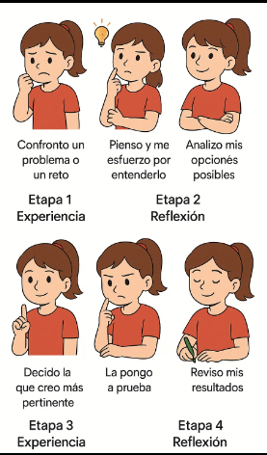
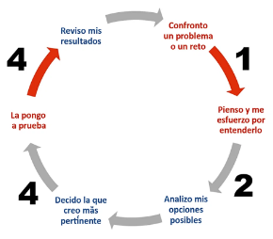
Proceso circular de la acción competente
Analizamos y respondemos a la situación
¿Cómo respondemos de forma competente a un problema?

Slide 11

¿Cuál es el propósito del actuar competente?
Analizamos y respondemos a la situación
Identifica problemáticas y actúa sobre ellas
Reconoce sus habilidades, actitudes y conocimientos
Propone y comprueba soluciones
Analiza sus decisiones de manera ética
Toma decisiones y actúa
Evalúa e identifica mejoras
Es crítico y reflexivo sobre lo que ocurre en su entorno

Slide 12

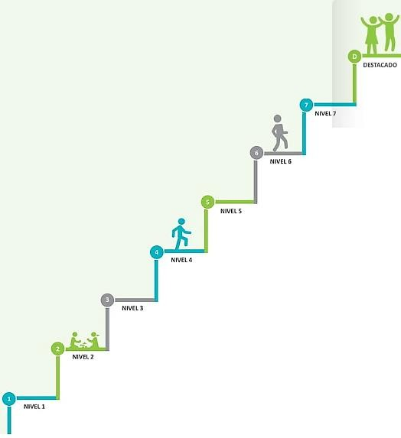
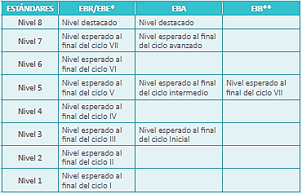

Analizamos sobre los estándares de aprendizaje
DESCRIBEN
El desarrollo de la competencia en niveles de creciente complejidad a lo largo de la EB.
ESTABLECEN
El nivel que se espera puedan alcanzar todos los estudiantes finalizar los ciclos de la EB.
al
REFERENCIAN
Los aprendizajes a ser evaluados, tanto a nivel de aula como a nivel de sistema. Asimismo, son un referente para la programación
PROPORCIONAN
Información valiosa para retroalimentar
a los estudiantes sobre sus
aprendizajes y ayudarlos a avanzar.

Slide 13
Identificamos las habilidades y conocimientos en los estándares de aprendizaje
Nivel esperado al final del ciclo VII
Resuelve problemas referidos a las relaciones entre cantidades muy grandes o muy pequeñas, magnitudes o intercambios financieros, traduciéndolas a expresiones numéricas y operativas con números irracionales o racionales, notación científica, intervalos, y tasas de interés simple y compuesto. Evalúa si estas expresiones cumplen con las condiciones iniciales del problema. Expresa su comprensión de los números racionales e irracionales, de sus operaciones y propiedades, así como de la notación científica; establece relaciones de equivalencia entre múltiplos y submúltiplos de unidades de masa, y tiempo, y entre escalas de temperatura, empleando lenguaje matemático y diversas representaciones; basado en esto interpreta e integra información contenida en varias fuentes de información. Selecciona, combina y adapta variados recursos, estrategias y procedimientos matemáticos de cálculo y estimación para resolver problemas, los evalúa y opta por aquellos más idóneos según las condiciones del problema. Plantea y compara afirmaciones sobre números racionales y sus propiedades, formula enunciados opuestos o casos especiales que se cumplen entre expresiones numéricas; justifica, comprueba o descarta la validez de la afirmación mediante contraejemplos o propiedades matemáticas.
Nivel esperado al final del ciclo VI
Resuelve problemas referidos a las relaciones entre cantidades o magnitudes, traduciéndolas a expresiones numéricas y operativas con números naturales, enteros y racionales, aumentos y descuentos porcentuales sucesivos, verificando si estas expresiones cumplen con las condiciones iniciales del problema. Expresa su comprensión de la relación entre los órdenes del sistema de numeración decimal con las potencias de base diez, y entre las operaciones con números enteros y racionales; y las usa para interpretar enunciados o textos diversos de contenido matemático. Representa relaciones de equivalencia entre expresiones decimales, fraccionarias y porcentuales, entre unidades de masa, tiempo y monetarias; empleando lenguaje matemático. Selecciona, emplea y combina recursos, estrategias, procedimientos, y propiedades de las operaciones y de los números para estimar o calcular con enteros y racionales; y realizar conversiones entre unidades de masa, tiempo y temperatura; verificando su eficacia. Plantea afirmaciones sobre los números enteros y racionales, sus propiedades y relaciones, y las justifica mediante ejemplos y sus conocimientos de las operaciones, e identifica errores o vacíos en las argumentaciones propias o de otros y las corrige.

Slide 14
Identificamos las habilidades y conocimientos en los estándares de aprendizaje
Nivel esperado al final del ciclo VI
Resuelve problemas referidos a las relaciones entre cantidades o magnitudes, traduciéndolas a expresiones numéricas y operativas con números naturales, enteros y racionales, aumentos y descuentos porcentuales sucesivos, verificando si estas expresiones cumplen con las condiciones iniciales del problema. Expresa su comprensión de la relación entre los órdenes del sistema de numeración decimal con las potencias de base diez, y entre las operaciones con números enteros y racionales; y las usa para interpretar enunciados o textos diversos de contenido matemático. Representa relaciones de equivalencia entre expresiones decimales, fraccionarias y porcentuales, entre unidades de masa, tiempo y monetarias; empleando lenguaje matemático. Selecciona, emplea y combina recursos, estrategias, procedimientos, y propiedades de las operaciones y de los números para estimar o calcular con enteros y racionales; y realizar conversiones entre unidades de masa, tiempo y temperatura; verificando su eficacia. Plantea afirmaciones sobre los números enteros y racionales, sus propiedades y relaciones, y las justifica mediante ejemplos y sus conocimientos de las operaciones, e identifica errores o vacíos en las argumentaciones propias o de otros y las corrige.

Slide 15
Identificamos las habilidades y conocimientos en los estándares de aprendizaje
HABILIDADES (HACER) | CONOCIMIENTOS MATEMÁTICOS (SABER)
Traduce situaciones a expresiones numéricas y operativas | Números naturales, enteros y racionales
Verifica condiciones del problema en las expresiones propuestas | Propiedades de las operaciones
Explica la relación entre órdenes del sistema decimal y potencias de base diez | Sistema de numeración decimal, potencias de 10
Usa las operaciones para interpretar enunciados o textos con contenido matemático | Operaciones con enteros y racionales, textos con información matemática
Representa equivalencias entre fracciones, decimales y porcentajes | Equivalencias: fracción ↔ decimal ↔ porcentaje
Realiza conversiones entre unidades de masa, tiempo, temperatura y monetarias | Unidades de medida y sus equivalencias
Selecciona y combina estrategias y procedimientos de cálculo | Estrategias de cálculo y estimación
Estima o calcula utilizando números enteros y racionales | Cálculo mental y algorítmico con racionales
Plantea afirmaciones sobre números y operaciones | Propiedades de los números (conmutativa, asociativa, etc.)
Justifica afirmaciones mediante ejemplos o contraejemplos | Argumentación matemática
Identifica y corrige errores en su razonamiento o el de otros | Revisión y validación de procesos matemáticos

Slide 16
Identificamos las habilidades y conocimientos en los estándares de aprendizaje
HABILIDAD | CONOCIMIENTO | CONDICIÓN / CONTEXTO | FINALIDAD
Traduce relaciones entre cantidades a expresiones numéricas | Números naturales, enteros, racionales; expresiones numéricas | Problemas contextualizados con cantidades o magnitudes | Comprender la situación y resolverla correctamente
Verifica si las expresiones cumplen condiciones del problema | Propiedades de operaciones, reglas de validación | Situaciones con restricciones o condiciones dadas | Asegurar coherencia y validez en la solución
Explica la relación entre órdenes del sistema decimal y potencias de base diez | Sistema de numeración decimal, potencias de 10 | Uso de números grandes o pequeños, valor posicional | Interpretar con precisión enunciados numéricos
Usa operaciones con enteros y racionales para interpretar textos | Operaciones: suma, resta, multiplicación, división | Textos diversos con contenido matemático | Extraer, organizar y transformar información matemática
Representa equivalencias entre formas decimales, fraccionarias y porcentuales | Equivalencias, conversiones de formatos | Situaciones con distintas formas de representación | Comunicar con claridad ideas matemáticas
Realiza conversiones entre unidades | Unidades de masa, tiempo, temperatura, dinero | Problemas aplicados de conversión de medidas | Resolver con precisión y sentido práctico
Selecciona y combina recursos y estrategias para estimar o calcular | Estrategias de cálculo, propiedades de operaciones | Cálculos con números racionales en problemas aplicados | Resolver eficientemente con base en análisis
Plantea y justifica afirmaciones sobre números y operaciones | Propiedades de los números, razonamiento lógico | Argumentación matemática o validación de ideas | Fundamentar ideas y corregir errores propios o ajenos

Slide 17
Trabajo en equipo
Nos organizamos en equipo de trabajo:
Selecciona o asigna una competencia y realiza:
Comparación de la progresión de los estándares de la competencia.
A partir de un estándar de aprendizaje identifica las habilidades, conocimientos, condición y finalidad
La información lo puedes presentar en un organizador visual.
Socializa los productos del equipo de trabajo y generamos reflexión.
HABILIDAD
CONOCIMIENTO
CONDICIÓN
FINALIDAD
Refleja la competencia que se desea evaluar en el marco del estándar. Debe alinearse directamente con el problema establecido en la situación significativa presentada.
Es el conocimiento específico que el estudiante necesita manejar: conceptos,
teorías o información directamente relacionada con la situación significativa y el propósito de aprendizaje.
Establece el contexto o las circunstancias bajo las cuales se evaluará la habilidad relacionada con la capacidad y el producto. Por
ejemplo, si se trata de una presentación grupal, un informe escrito o una simulación.
Define con claridad el
propósito de la evaluación, vinculándolo con el objetivo del ABP y la relevancia de la situación significativa. Le da sentido
al aprendizaje.

